Slide 1
Elektrický náboj a elektrizovanie telies

Slide 2
Atóm
Všetky látky sa skladajú z atómov.
Atóm sa skladá z: a) obalu – elektróny
b) jadra – protóny a neutróny
Elektróny sú záporne nabité častice.
Protóny sú kladne nabité.
Neutróny nenesú žiadny náboj.

Slide 3
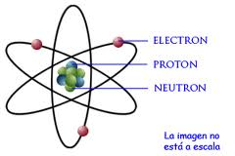
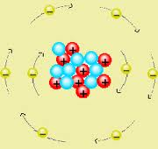

Slide 4
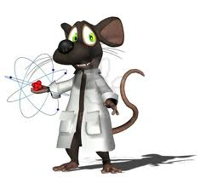
Elektrický náboj
Elektrický náboj zelektrizovaného telesa je fyzikálna jednotka - má svoju značku Q a jednotku C.
Elementárny elektrický náboj – je najmenší el. náboj a majú ho len protóny a elektróny. Označuje sa e. (1,602.10⁻¹⁹ C)

Slide 5
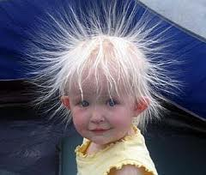
Elektrizovanie telies
Atóm obsahuje rovnaký počet protónov a elektrónov, preto je elektricky neutrálny.
Ak sa trú o seba dve látky (napr. hrebeň a vlasy) prejdú niektoré elektróny (z hrebeňa na vlasy) - prevládať počet elektrónov = záporné zelektrizovanie.
Tam kde prevládnu kladné nabité častice= kladné zelektrizovanie.
Súhlasne nabité telesá sa odpudzujú.
Nesúhlasne sa priťahujú.

Slide 6
Ďakujem za pozornosť

